Slide 1
NuliNuli-AI 大模型API使用平台
使用说明

Slide 2
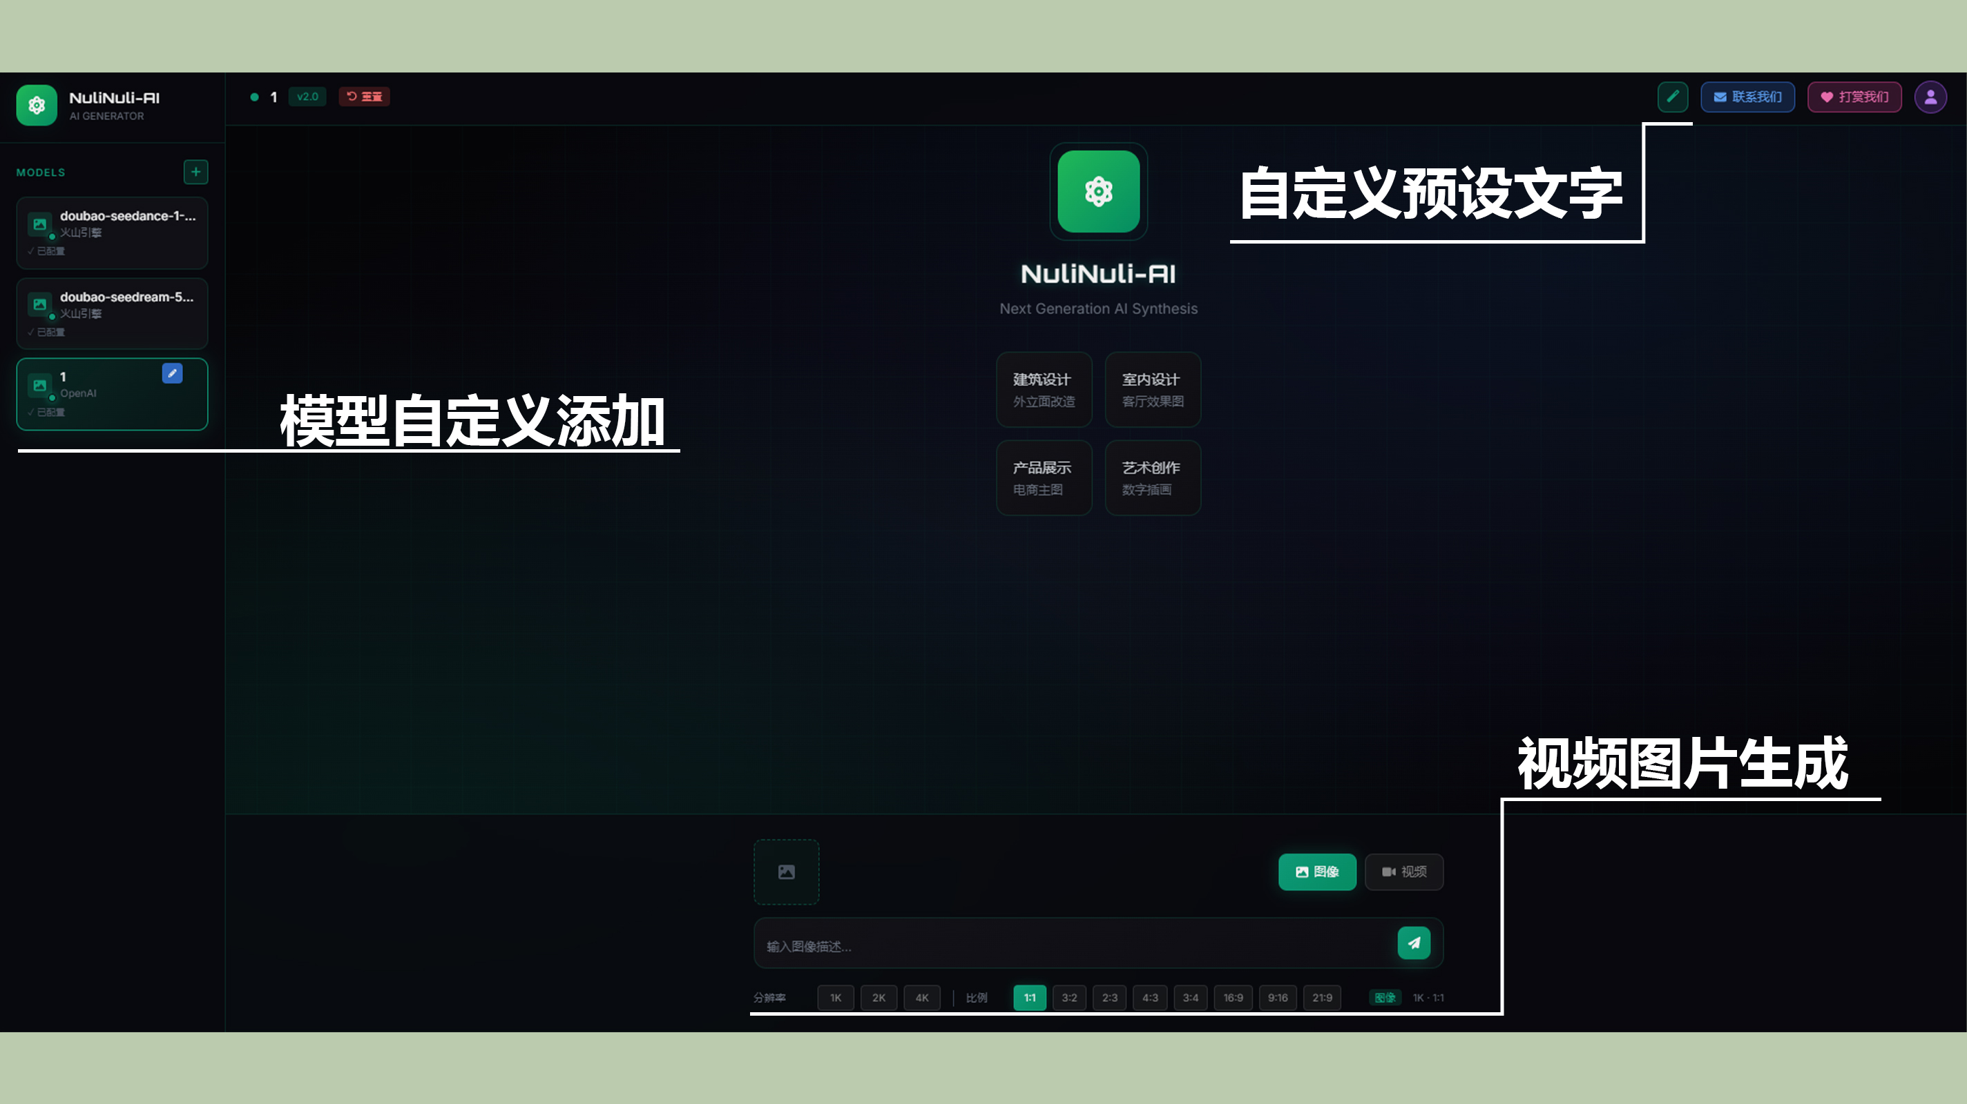

Slide 3
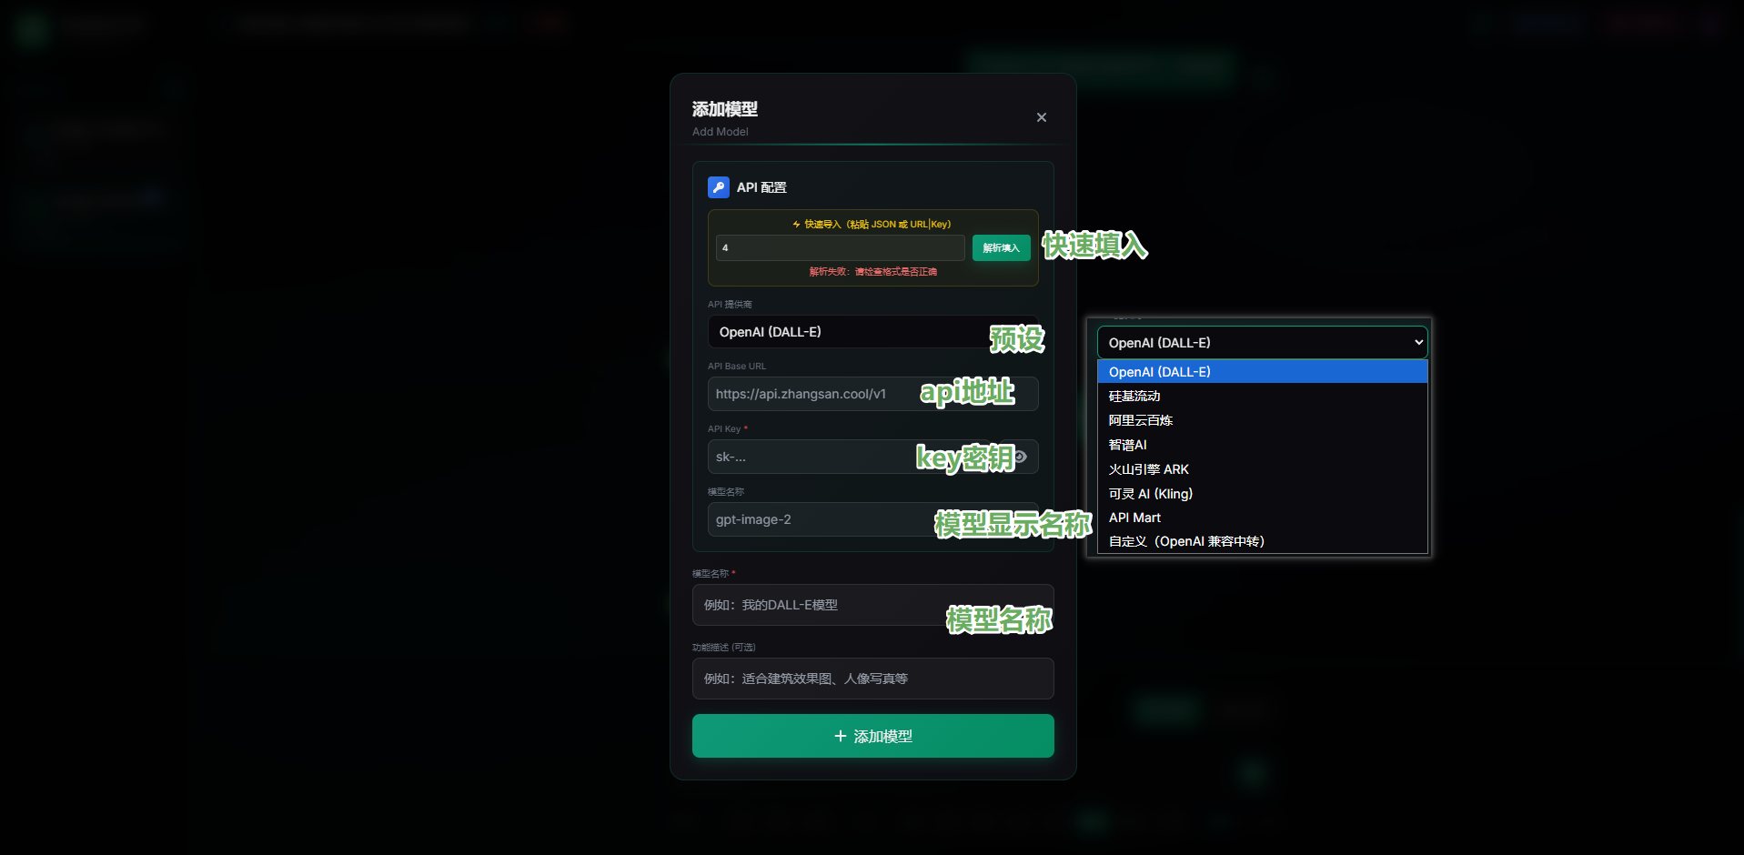

Slide 4
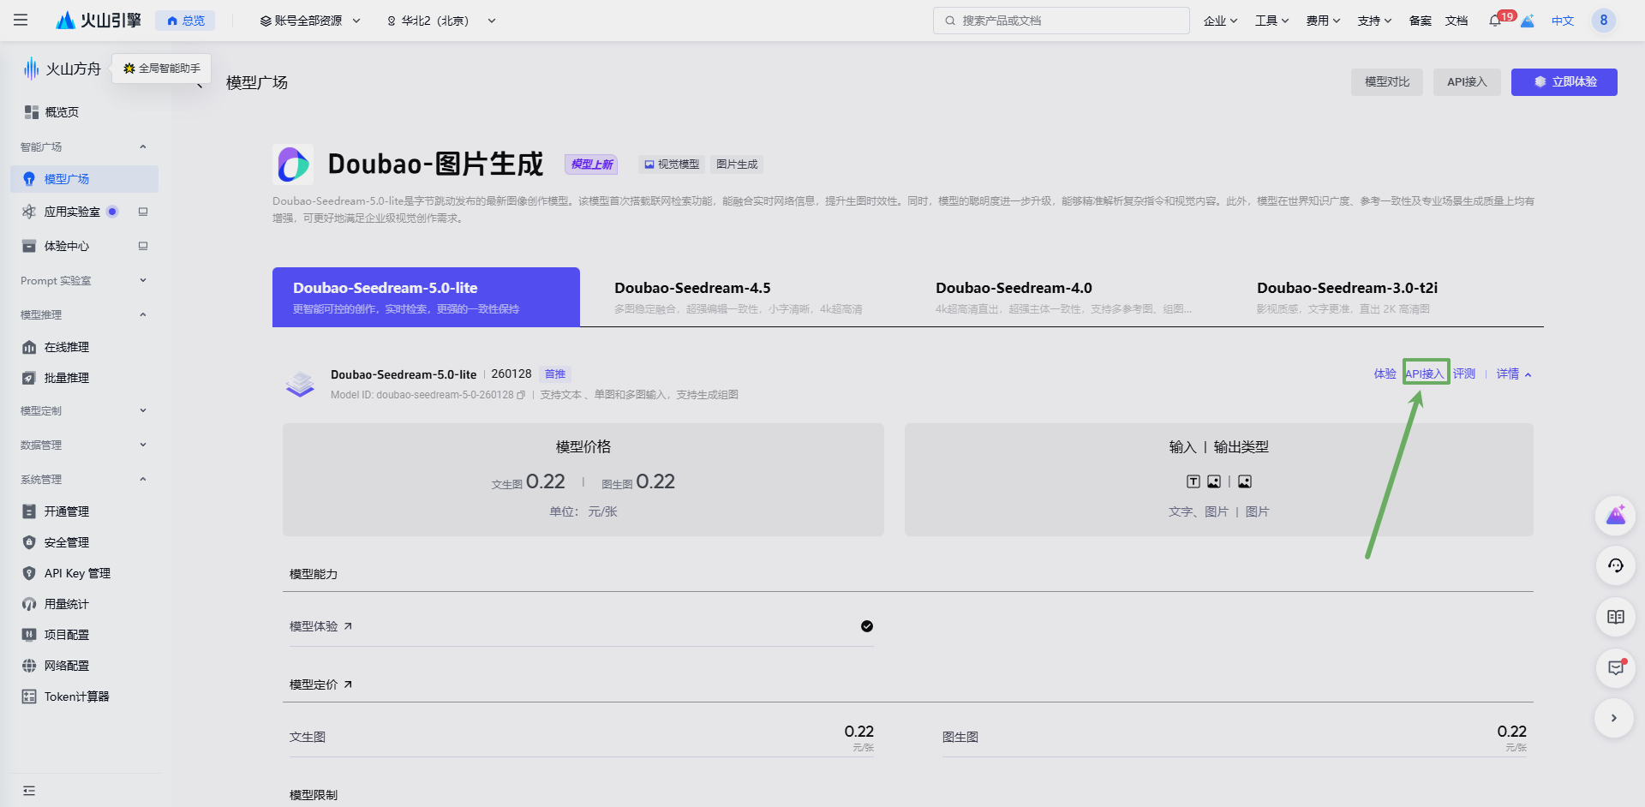
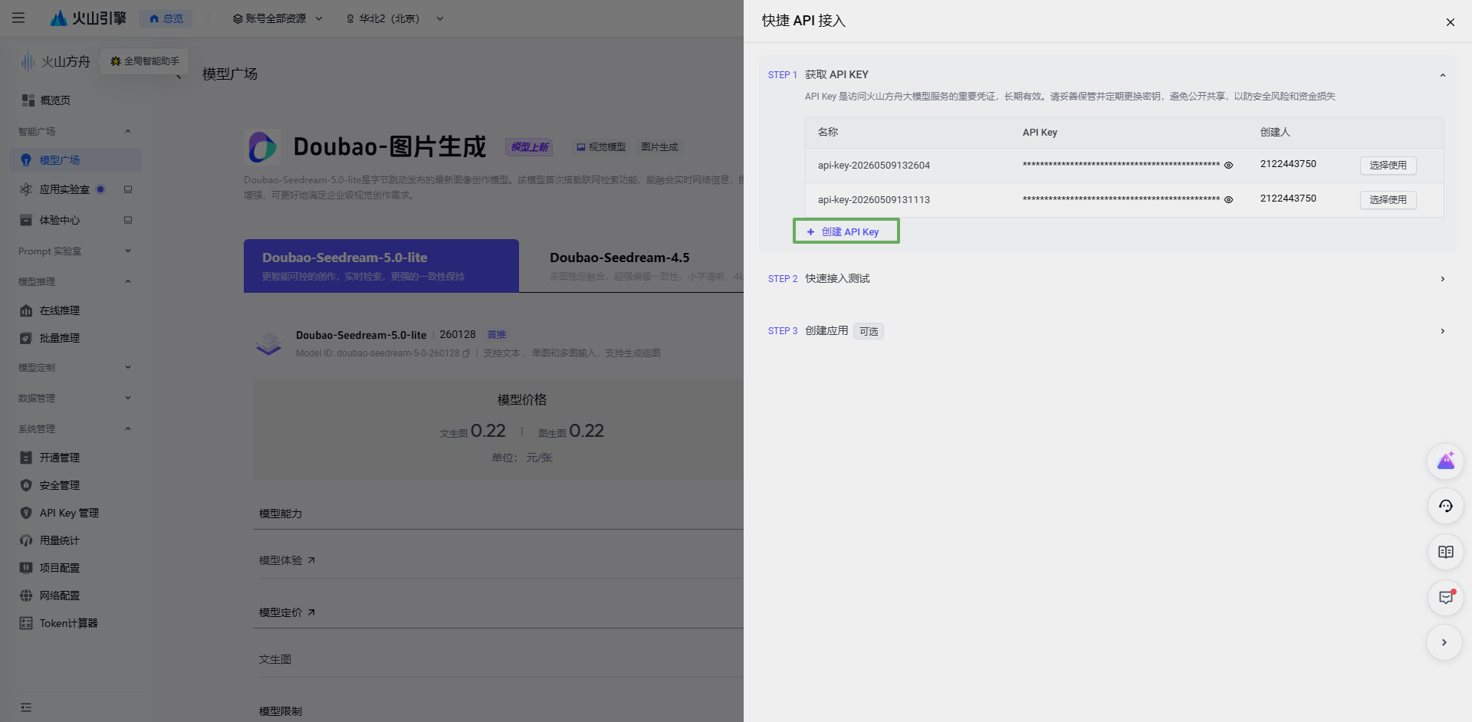
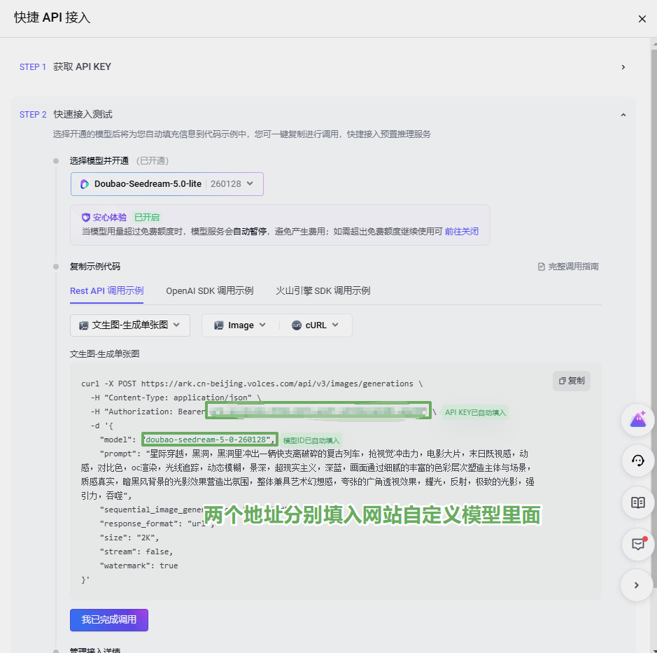
火山引擎使用说明
地址：https://console.volcengine.com/ark/region:ark+cn-beijing/model?groupType=ModelGroups&vendor=Bytedance&view=DEFAULT_VIEW

Slide 5
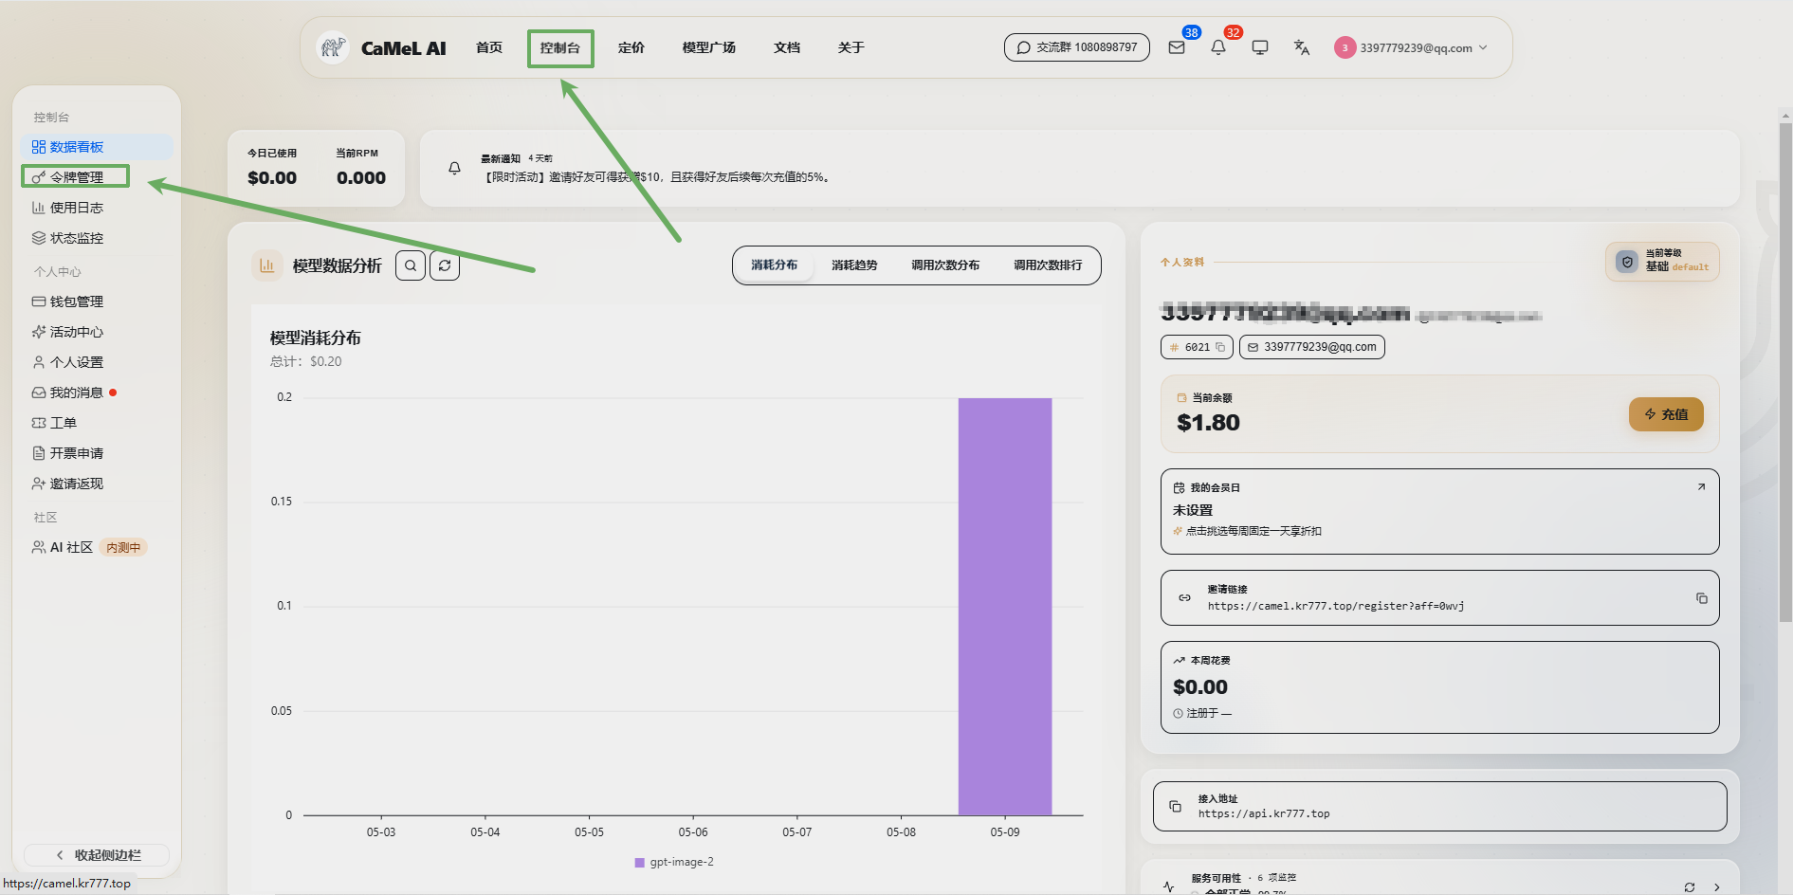
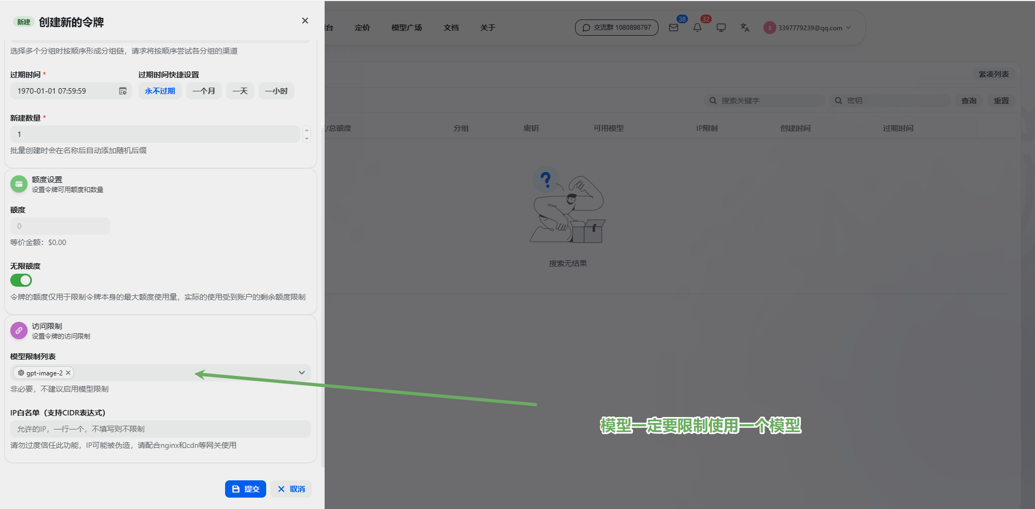
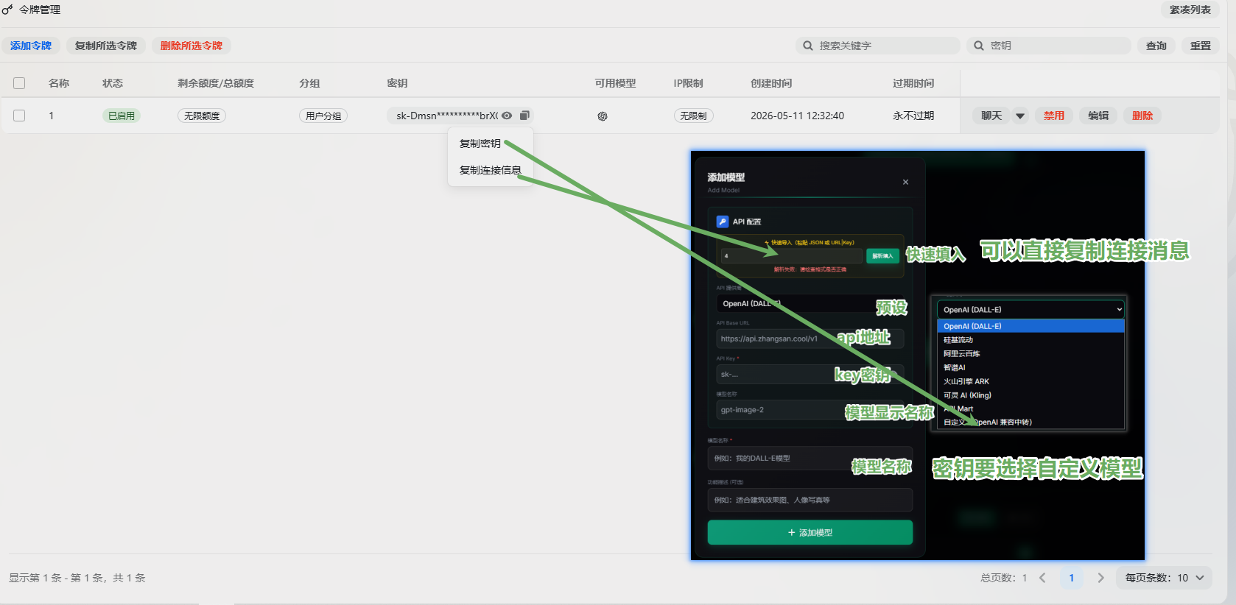
中转站使用说明
地址：https://camel.kr777.top/login?expired=true
https://shiyunapi.com/login?expired=true

